Slide 1
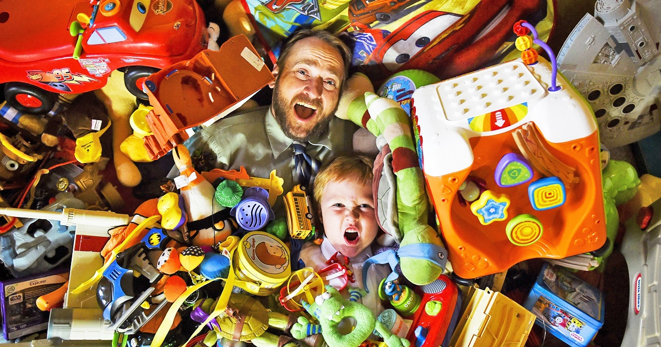

Slide 2
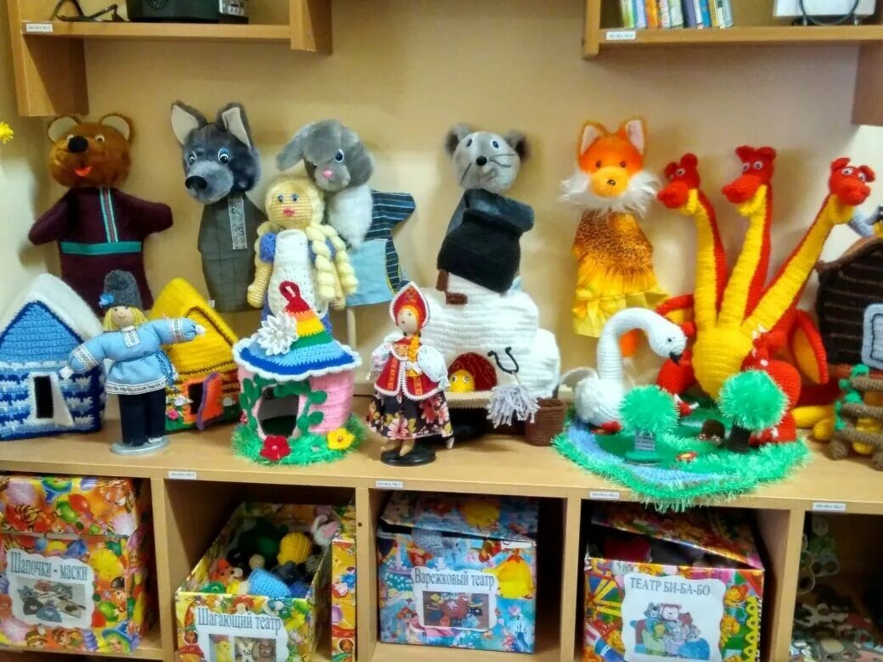

Slide 3
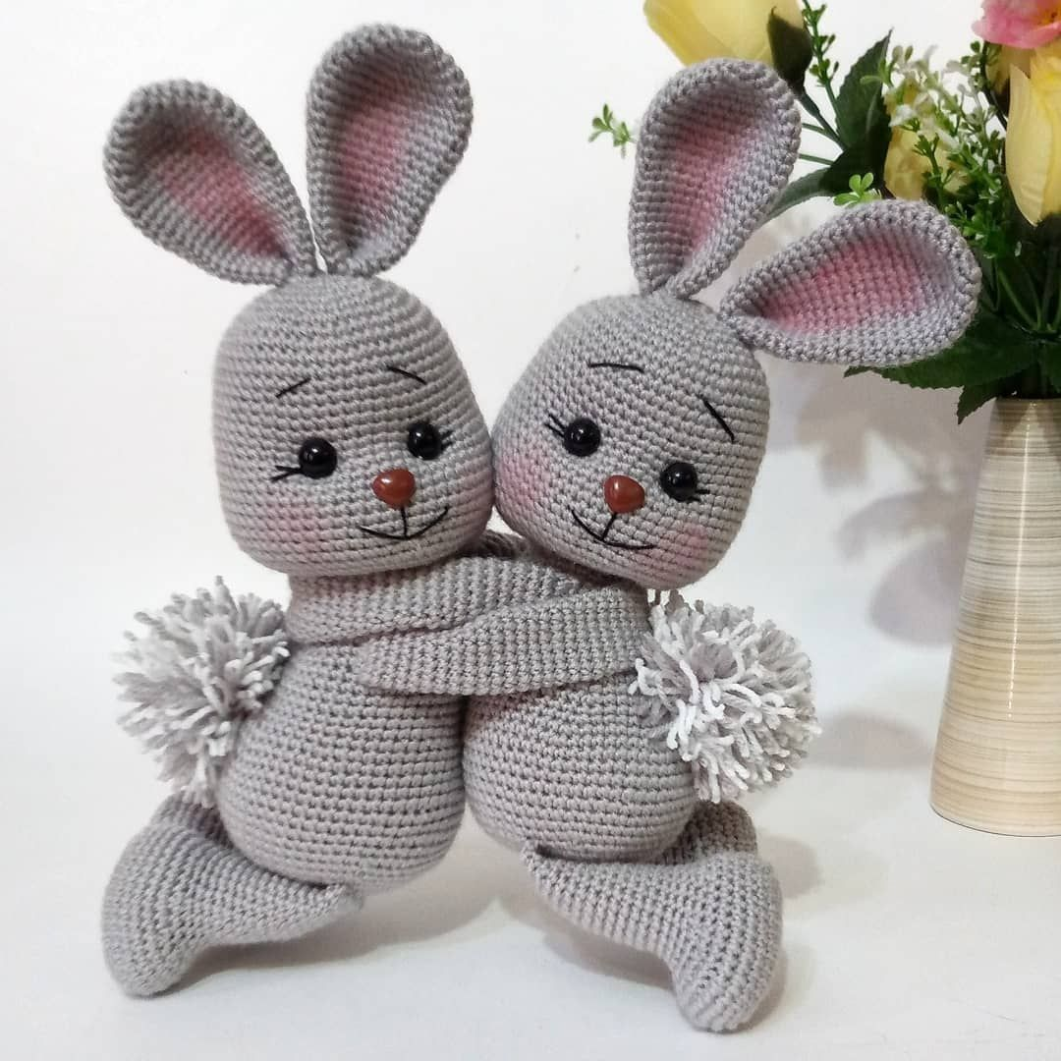
ВЯЗАНАЯ ИГРУШКА

Slide 4
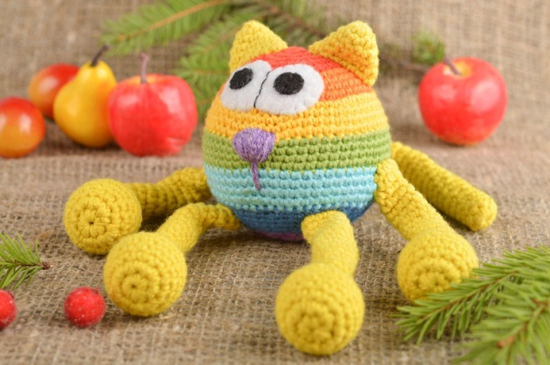
театр вязаных игрушек
Играя в театр вязаных игрушек, ребята познают удивительную страну, где есть свои законы: не ссориться, не говорить грубые слова, а то ведь игрушки начнут вести себя так же. С этого начинается главное воспитание человека доброго, чуткого, понимающего, служат проводниками в удивительный и таинственный мир добра и сказки.

Slide 7
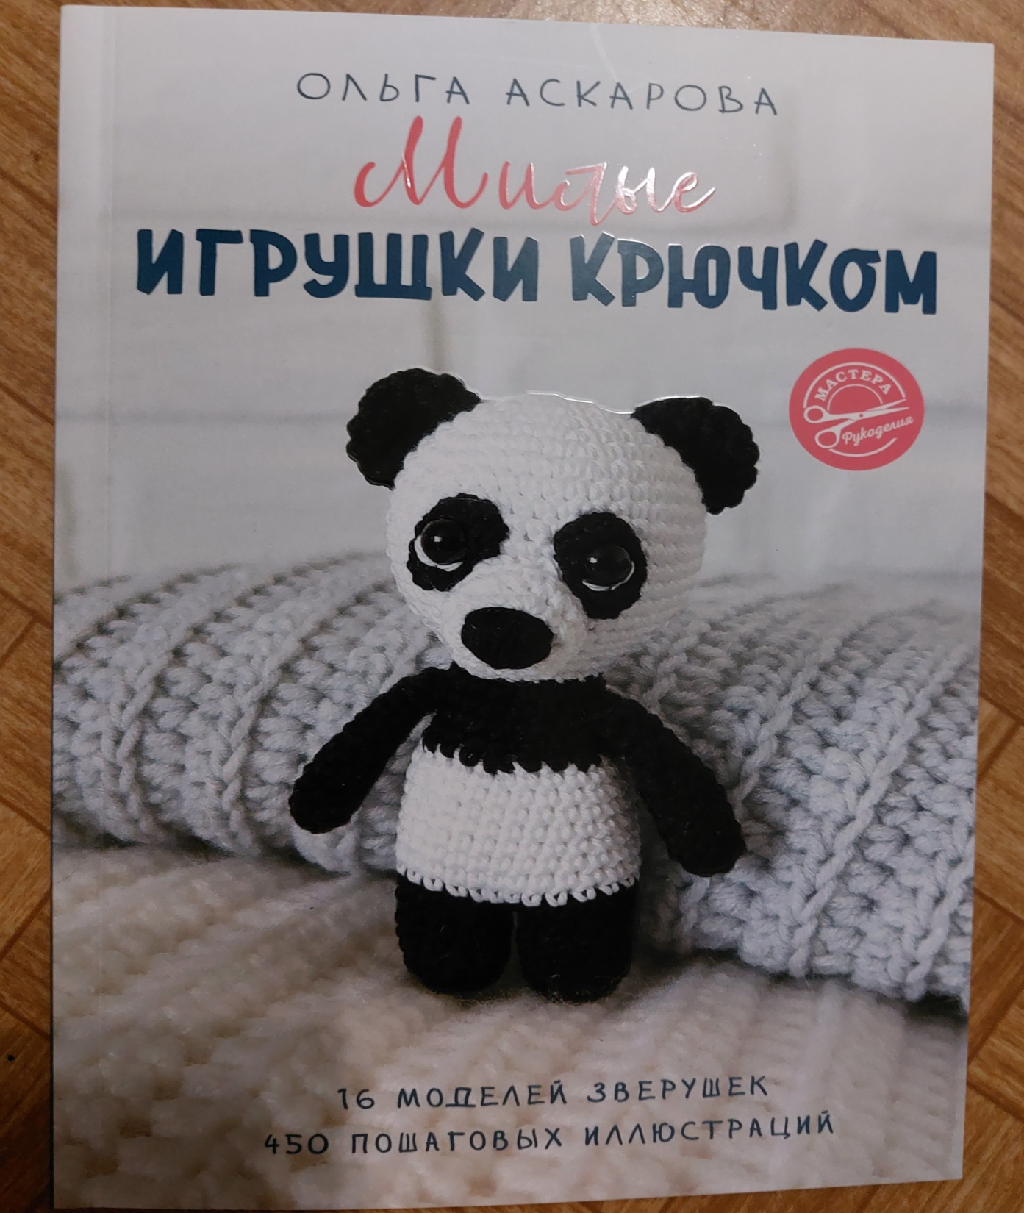

Slide 8
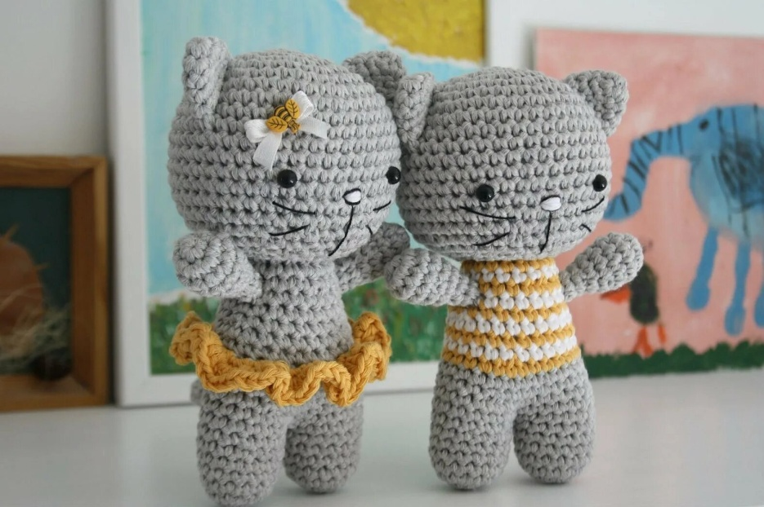
Безопасность это самый важный фактор выбора чего-угодно, что касается детей. Очень важно, чтобы все детали игрушки были хорошо закреплены и имели такие характеристики, при которых исключалась бы любая вероятность травмирования ребёнка, Вязаная игрушка не может травмировать: твердых и острых деталей в ней попросту нет, а оторвать деталь будет достаточно сложно, особенно, если речь идет об амигуруми

Slide 9
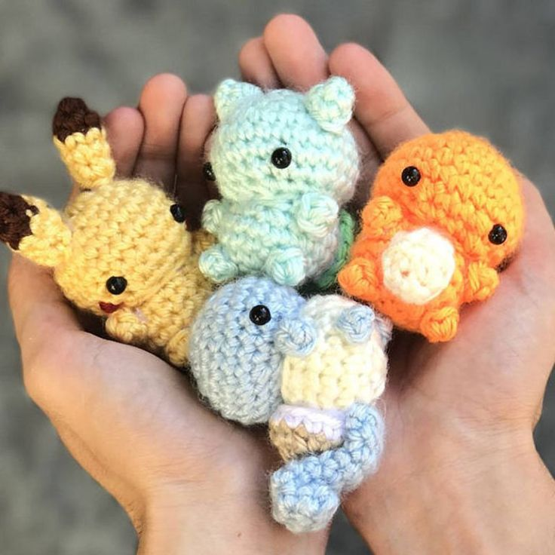
Стимуляция развития тактильных ощущений Поверхность вязаной игрушки не гладкая, а рельефная, что стимулирует развития тактильных ощущений у ребенка. Ощупывать и ощущать пальчиками неровности - полезное упражнение для развития мелкой моторики.

Slide 10
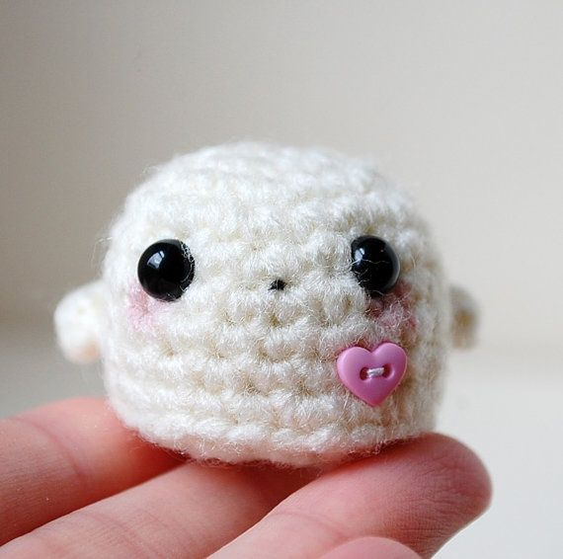
Экологичность Как правило, игрушки вяжутся из экологически чистых, натуральных материалов, не вызывающих аллергических реакций. То же самое касается и наполнителя - холофайбера.

Slide 11
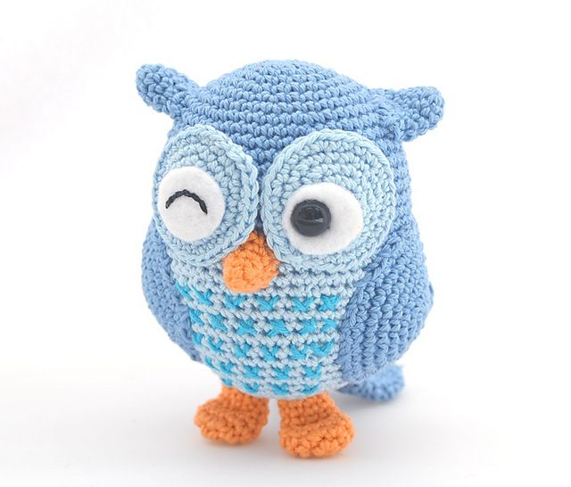
Уникальность и индивидуальность Крайне трудно создать две одинаковые вязаные игрушки, даже если работаешь по одной и той же схеме. Каждая игрушка - единственная и неповторимая, созданная в единственном экземпляре.

Slide 12
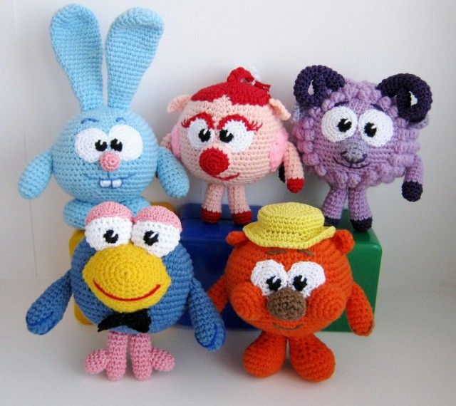
Невесомость Амигуруми и другие вязаные игрушки набиваются не ватой, а легким, воздушным и практически невесомым холофайбером.

Slide 13
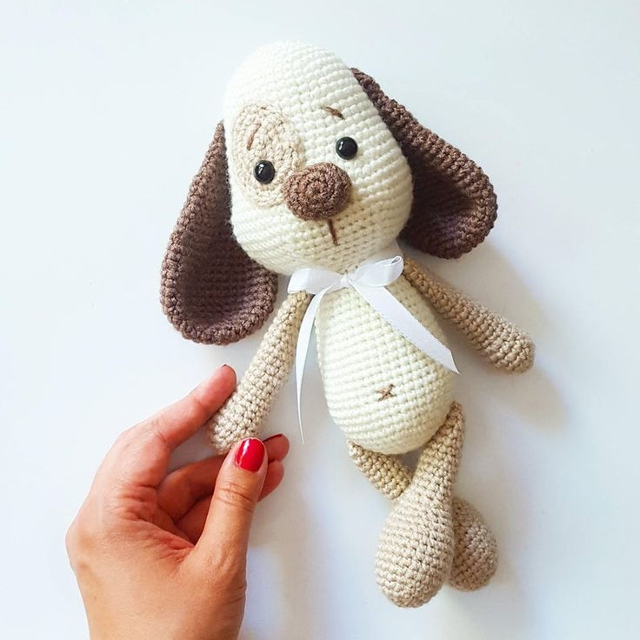
Мягкость Чаще всего вязаная игрушка по мягкости напоминает подушку и не содержит в себе острых или колючих деталей. Ее приятно обнимать.

Slide 14
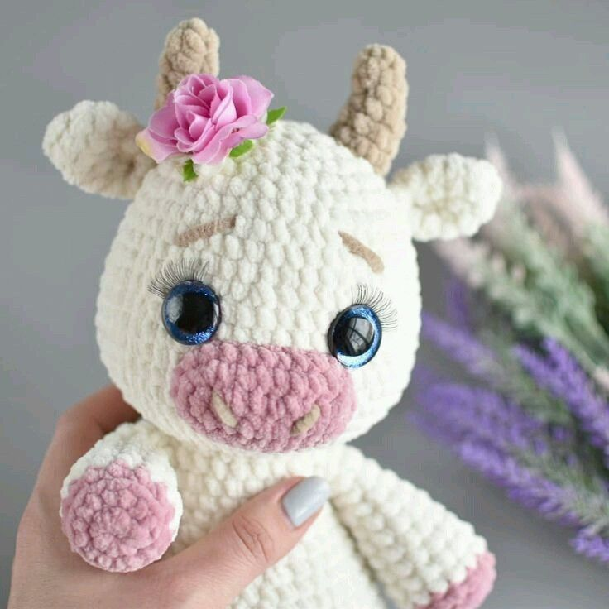
Практичность Ухаживать за вязаными игрушками очень просто. Если их правильно стирать и чистить, можно не бояться, что они потеряют форму.

Slide 19
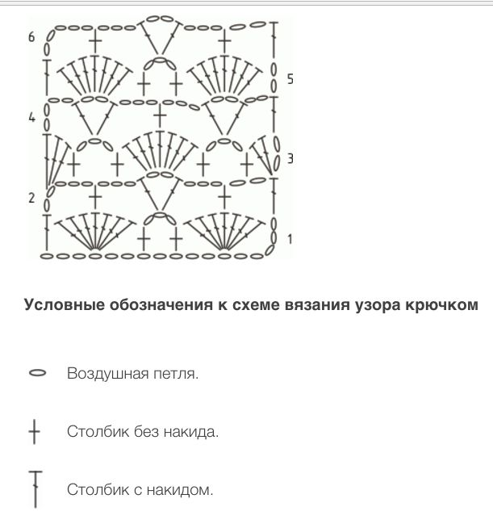

Slide 22
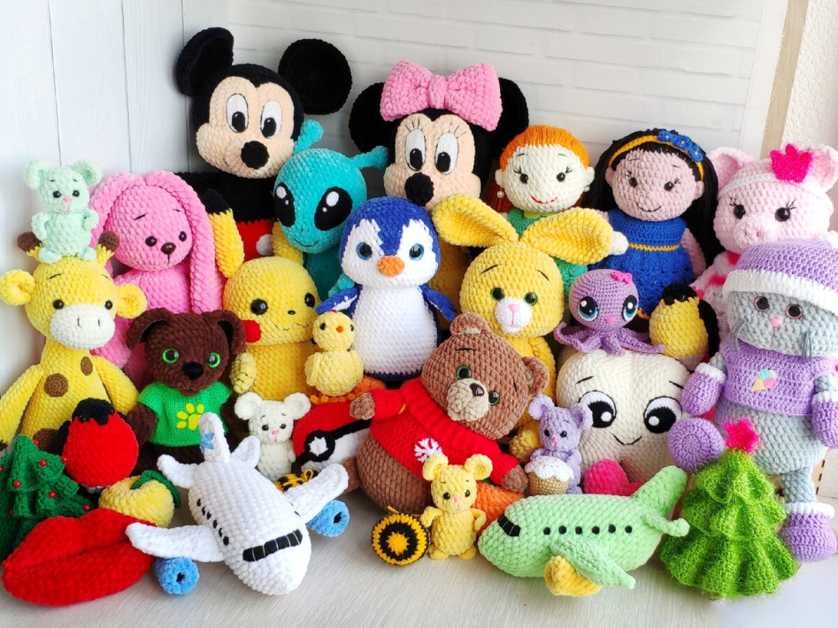
Вязаные игрушки — это классика, которая никогда не выйдет из моды. Вязаный театр играет большую роль в педагогическом процессе дошкольного учреждения в контексте реализации ФГОС ДО, так как он способствует развитию мелкой моторики рук, внимания, памяти, мышления, речи, творческому развитию детей, формированию у них базиса личностной культуры. Желаем удачи!

